Slide 1
基于代数化元语言和执行框架进行模型综合和评估
清华大学 顾学雍教授
2021-XX-XX
Security Level:

Slide 2
AoS议题相关（10月8日下午电话讨论总结）
会议背景：华为系统领域技术大会，聚焦复杂系统，聚焦方法和技术…..
议题时间：2021-11-03 09:30 – XX:XX （暂时定为第一个议题）
议题时长：XX分钟，暂时按照30分钟左右准备
与会人员：华为架构与设计体系人员，长期在华为从事具体产品的架构与设计，经验较丰富，年龄在35+左右及以上
与会人数：现场预计50-100人左右（考虑疫情因素），网上接入人数很多时候更多
材料页数：暂不限制，以讲清楚为主
Q：如何挖掘该方向及顾老师?
A：余正军在研究架构决策课题时，仔细研究Edward Crawley的复杂系统书籍，挖掘到顾老师研究内容，并采用谷歌搜索到顾老师在清华大学从事教学和研究，因此直接联系邮箱。
Q：是否可以录像?来华为分享，也是在学术领域在业界做报告的一个实践。希望可以录像，华为官方录像或顾老师自己录像。
A：余正军与会议组织方确认是否录像，再正式回复顾老师。
Q：是否需要付费? 按照一般惯例即可，邀请来华为分享已经是一件很高兴的事情。
A：余正军与会议组织方确认，并正式回复。

Slide 3
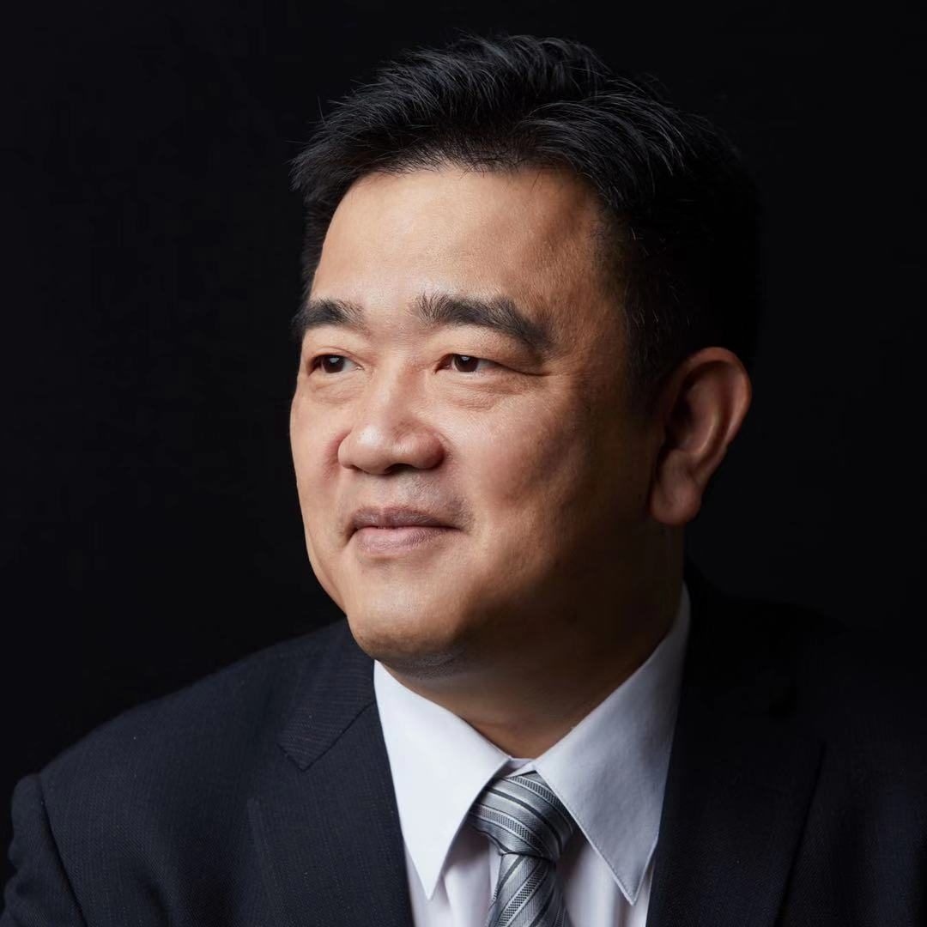
个人介绍
顾学雍
系统代数 Algebra of Systems （AoS）方法论原创者
清华大学副教授，
麻省理工学院工程系统博士，系统设计与管理硕士
明尼苏达大学机械工程本科与工业工程硕士，
联合国教科文基金会（UNESCO）产学合作教席教授查建中特聘顾问。
印尼统筹部部长 Luhut Panjadang 的科技顾问
印尼国家未来知识中心的发起人
Email: benkoo@mail.tsinghua.edu.cn
个人主页：http://xlp.pub

Slide 4
AoS Motivation
AoS Methodology
AoS Tools
Examples
Next Step

Slide 5
系统代数的研究背景 (AoS Motivation)
研究背景与动机：
2003年杨利伟的航天之旅，刺激了美国再度启动载人航天项目的战略需求，
NASA组织了麻省理工(MIT)与波音公司(Boeing)开始了一个为时六个月的登月方案设计竞赛
项目价值：美国需要通过NASA向全球证明其系统治理与运作能力的领先地位
Why: 面对多领域系统的集成与方案选择，如何在高度不确定的场景，进行系统建模并保证系统模型的有效性
可靠性 (Soundness):系统模型的编码能对应于真实的系统现象
精确性(Precision)：系统建模仿真的结果能以严谨的度量衡来比较方案的差异
可终止(Terminability) 在有限时间与计算资源下，得到有效的系统模型评估结果

Slide 6
系统代数的研究内容 (AoS Motivation)
Why: 面对多领域系统的集成与方案选择，如何保证系统模型的
可靠性 (Soundness):系统模型的编码能对应于真实的系统现象
精确性(Precision)：系统建模仿真的结果能以严谨的度量衡来比较方案的差异
可终止(Terminability) 在有限时间与计算资源下，得到有效的系统模型评估结果

Slide 7




系统模型三要素
Soundness
Precision
Termination
（可靠性）
（精确性）
（可终止）
可靠性 (Soundness):系统模型的编码能对应于真实的系统现象
精确性(Precision)：系统建模仿真的结果能以严谨的度量衡来比较方案的差异
可终止(Terminability) 在有限时间与计算资源下，得到有效的系统模型评估结果
Notes:
(notes) add hyperlinks with definitions
Soundness: A Sound statement is a true statement whose composed sub-statements all accountably true, and the overall constructed statement also can be assessed to be true.
The degree of a statement to be sound is its Soundness assessment.
Precision (The result has a outer boundary)
Termination (It will come to completion)

Slide 8
The rule for Universal Data Abstraction
“Everything should be made as simple as possible,
but not simpler.”
Albert Einstein
Data Governance:
A sound data practice that attains
precise,
yet terminable
Data Asset Management.

Slide 9
AoS Methodology
重点讲清楚AoS方法是什么，即讲清楚What
AoS方法的边界是什么，AoS方法核心原理，AoS方法的步骤，什么是代数化的元语言…….

Slide 10
系统代数的方法论：AoS Methodology
系统代数： 以代数的语言逻辑，表述(Represent)系统的参与对象与交互关系。
命名空间：为系统的参与对象(Object)命名（赋予严谨的算元命名规则）
表述关系：以代数算符，表达算元（Object）之间的交互关系，并表述复合关系的结构。
对系统的参与元素讲清楚AoS方法是什么，即讲清楚What
系统代数的边界：代数的封闭性(Closure property)就是代数表达式（Expression）的可达性（Reachability），
可达性：图论(Graph)的表达形式和语意，适用于凸显系统的边界和结构特性
系统生成步骤：编码(Encode), 枚举(Enumerate), 评估(Evaluate), 3E 语言算符
代数化元语言：所有特定领域的系统描述语言，均可根据上述的 3E 语言算符，编码，枚举，并评估（比对计算结果）
AoS方法的边界是什么，AoS方法核心原理，AoS方法的步骤，什么是代数化的元语言…….

Slide 11
AoS Tools
工具是高效使用方法进行工作的手段，需要介绍一下是否开发了相关工具，及工具的实际情况
…….

Slide 12
Examples
目前，在业界有哪些案例，包括正在使用AoS的项目，或者已经完成的项目
从这些项目中，是否达成项目立项之初的初衷或者目标，或者有哪些经验总结……

Slide 13
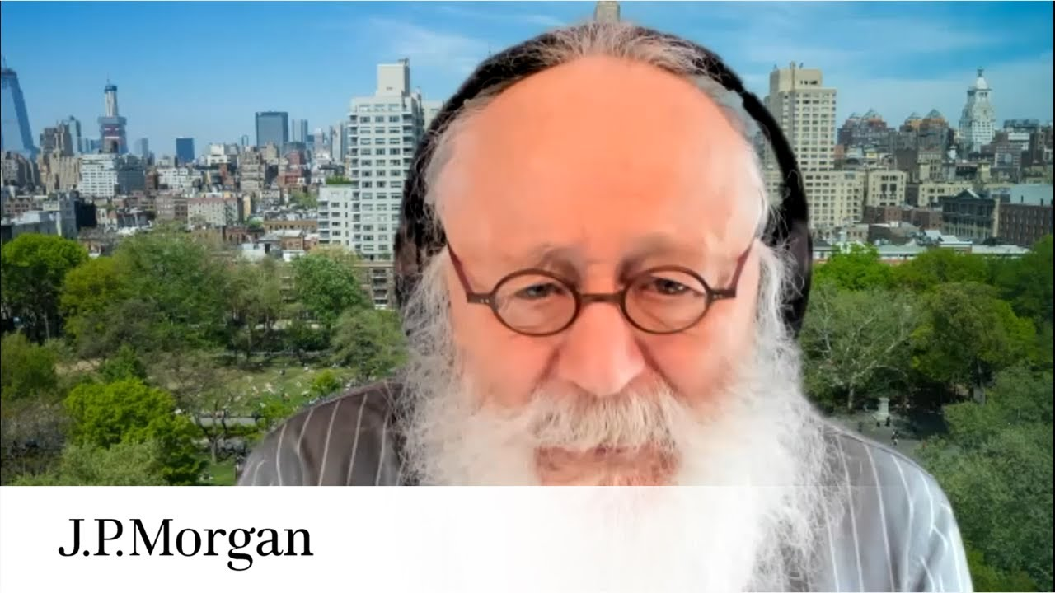
系统代数AoS的应用案例：Examples
目前，在业界有哪些案例，包括正在使用AoS的项目，或者已经完成的项目
MIT 用 AoS击败波音公司(Boeing)争取到了NASA的两年科研项目
AoS的开发团队，成立了DataXu.com ，专注在大数据的应用领域，建立了实时广告领域的信息交易标准语言，后来卖给了 Roku.com
从这些项目中，是否达成项目立项之初的初衷或者目标，或者有哪些经验总结……
系统的建模复杂程度度，可通过命名空间的管理来规范 （从而可严谨地，通过建模语言的词汇的管理来控制建模工具的复杂程度）
表述系统的复杂特性，需要一个万用的元语言来词汇量，从而降低建模难度与系统复杂度需求，
适合特定领域的系统描述语言（Domain Specific Language， DSL），可通过3E方法，编码、枚举、评估
在2019年，Patrick Cousot 的演讲中（A2I），就提出了如何使用抽象解释的计算方法，自动地处理模型空间的表述正确性等的问题。
项目的初衷是解决规模化的系统建构与评估的问题，后来的多个应用基本上论证了这个方法论的方向的可行性与有效性。

Slide 14
基于网页界面的系统表达形式与命名空间管理
目前，在业界有哪些案例，包括正在使用AoS的项目，或者已经完成的项目
MIT 用 AoS击败波音公司(Boeing)争取到了NASA的两年科研项目
AoS的开发团队，成立了DataXu.com ，专注在大数据的应用领域，建立了实时广告领域的信息交易标准语言，后来卖给了 Roku.com
从这些项目中，是否达成项目立项之初的初衷或者目标，或者有哪些经验总结……
系统的建模复杂程度度，可通过命名空间的管理来规范 （从而可严谨地，通过建模语言的词汇的管理来控制建模工具的复杂程度）
表述系统的复杂特性，需要一个万用的元语言来词汇量，从而降低建模难度与系统复杂度需求，
适合特定领域的系统描述语言（Domain Specific Language， DSL），可通过3E方法，编码、枚举、评估
在2019年，Patrick Cousot 的演讲中（A2I），就提出了如何使用抽象解释的计算方法，自动地处理模型空间的表述正确性等的问题。
项目的初衷是解决规模化的系统建构与评估的问题，后来的多个应用基本上论证了这个方法论的方向的可行性与有效性。

Slide 15
Next Steps
在实际使用中存在哪些优势，哪些劣势
下一步改进的方向是什么…….

Slide 16
Next Steps ： Searching for Invariants（通过计算持续精炼系统的不变性）
在实际使用中存在哪些优势，哪些劣势
在现实的应用环境中，数据的采集与认证，在云服务的技术不断成熟过程中，从瓶颈成为了常态。
下一步改进的方向是什么…….
使用云原生的软件架构，建立从边缘计算到超级计算的知识管理平台
思维定式若不可避免，则应建立在可泛用于所有时空尺度的抽象规则之上 （表述结构标准的万用性， Universal Data Abstraction）
根据代数与拓扑等抽象关系的逻辑，建立对系统编码、枚举、评估的元语言标准。
根据元语言标准，梳理系统特征的表述策略，同时避免因文化或技术的差异，放大决策者比较系统设计方案的偏见或冲突
判别冲突来自系统结构还是参与方的故意行为
建构包括人群组织行为的系统测试方法论 （Extreme Learning Process, XLP)
结合Abstract² Interpretation（A2I）的原理，建立对模型的Soundness, Precision, Terminability的评估核心。

Slide 17
Proposal for Huawei
对于华为有哪些建议…….
对于您熟悉华为在印尼的数据中心等

Slide 18
Proposal for Huawei
对于华为有哪些建议…….
建构复杂产业系统需要超越规模尺度(Scale Free)的方法论
决策的方法论必须要建立在无特定物理尺度的成熟与完备的辩证法
代数，逻辑，拓扑等知识体系均为无限定尺度的成熟辩证方法
(Curry-Howard-Lambek Isomorphism 证明了三者之间的相通性，也间接指引了决策过程的可计算性）
对于您熟悉华为在印尼的科技战略布局等
印尼的国家领导阶层相对年轻，并且充满了成长与扩张的雄心壮志
国家层次的人工智能布局，无可避免地要从教育的内容着手 （有百分之25的本土原生内容条款）
人工智能与知识管理和系统决策辩证是无可分割的数据化（不仅是数字化）基础建设，需要成熟的技术系统集成商来引导其国家战略
决策与辨证方法的源头，来自对数理逻辑的知识，而不仅是对工程技术的熟练程度与效率，因此，能长期合作与互相依存的条件，就是：
基于可普及的人工智能与人机互动技术，帮助印尼开发可普及的底层数理逻辑知识内容，并深植于其思想辨证的过程中。

Slide 19


Category Theory can generate concrete solutions
NKS 2004, MIT A New Kind of Language for Complex Engineering Systems
Case Study: NASA’s Apollo Program Benjamin Koo
Edward F. Crawley
Represents Technologically Feasible trajectories to the moon

Slide 20
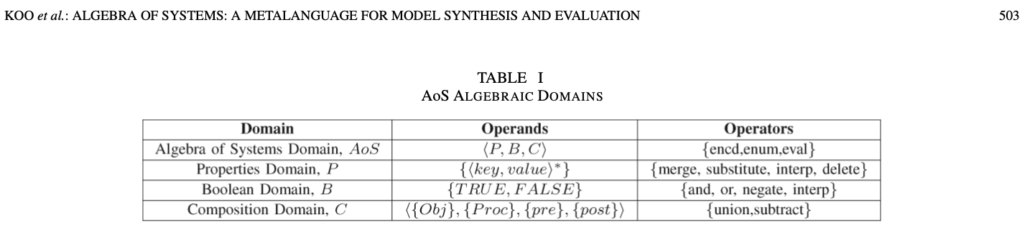
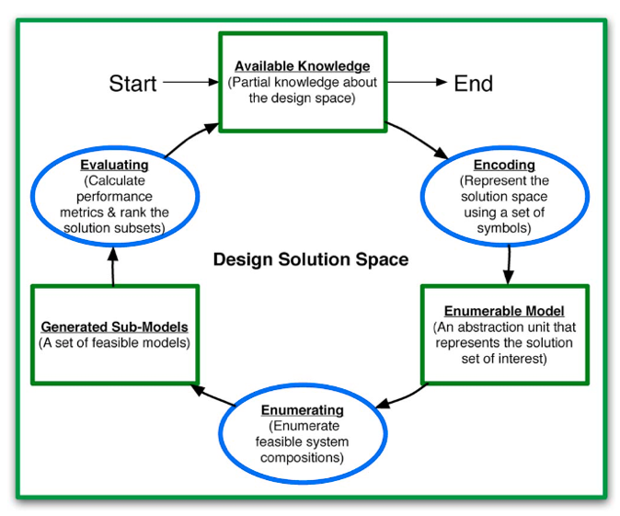
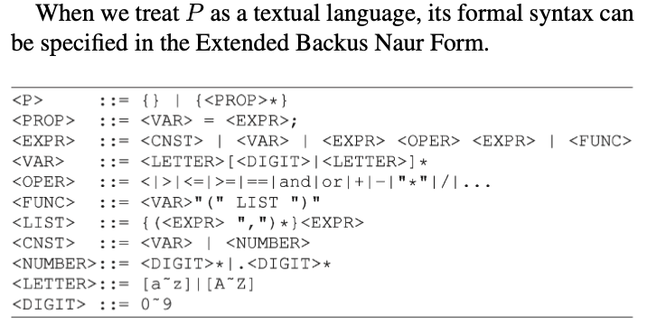
Computable Multi-level Abstractions

Slide 21

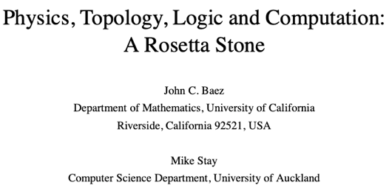
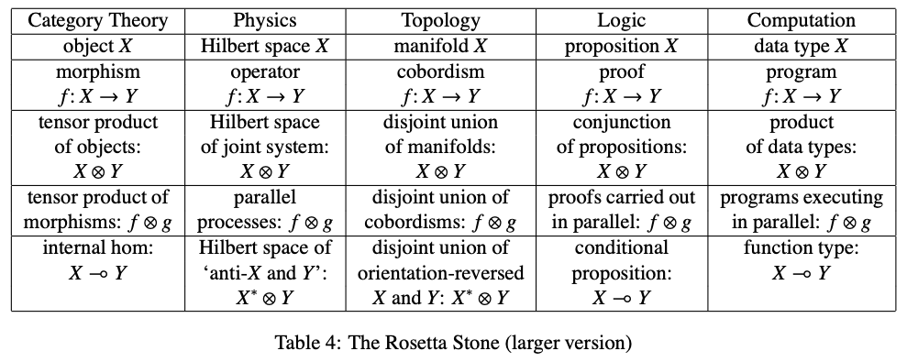
John Baez的罗赛塔石碑
(不同领域有不同的命名空间)
Image source: wikipedia

Slide 22
References
Algebra of Systems
Algebra of Open and Connected Systems
A Meta Language for Systems Architecting
Extreme Learning Process Owner’s Manual
Category Theory for Scientists

